Slide 1
目 录
01
编译过程简介
02
Makefile 简介
笃学力行 守正求新
RESEARCH STATUS
RESEARCH PURPOSE
RESEARCH METHODS
RESEARCH RESULTS
ANALYSIS & DISCUSSION

Slide 2
01
编译过程
笃学力行 守正求新

Slide 3
程序编译过程
#include <stdio.h>
int main() {
printf("hello word\n");
return 0;
}
gcc main.c
a.out
gcc main.c –o main
main
cpp main.c > main.i
gcc -E
cc1 main.i –o main.s
gcc -S
gcc main.c
gcc -c
as main.s –o main.o
ld crt1.o crti.o … main.o –o main
笃学力行 守正求新

Slide 4
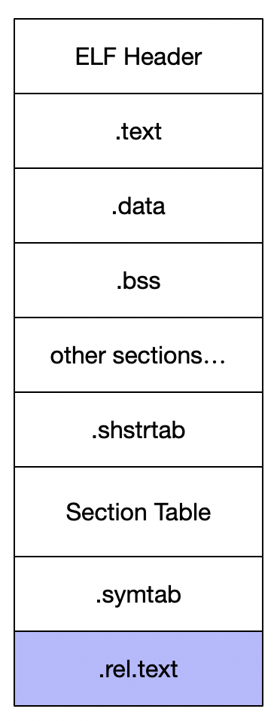
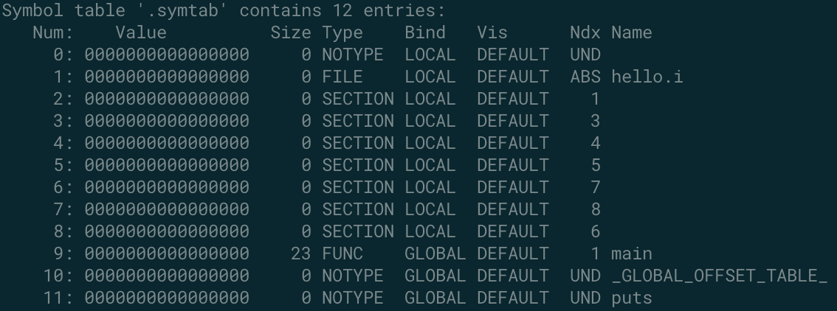
ELF 文件
目标文件（main.o）、可执行文件（main）、共享对象（libc.so）
表示这个符号在本目标文件被用到 但是定义在其他目标文件中
11: 0000000000000000 0 NOTYPE GLOBAL DEFAULT UND puts
笃学力行 守正求新

Slide 5
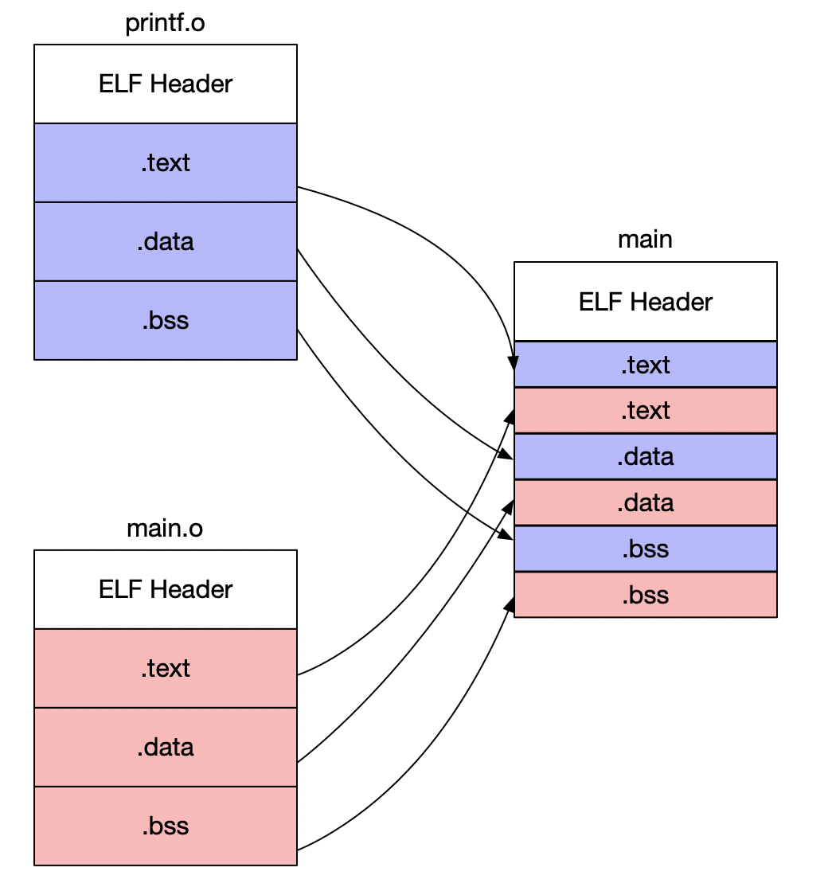
ELF 可执行文件和静态链接
ld crt1.o crti.o … main.o –o -lc main
相似的段进行合并
修正 UND 符号的地址
printf 模块还会依赖其他模块，
ld 会帮我们把所有引用的模块加载进来
这个时候的 main 里面的符号已经有了虚拟地址了
笃学力行 守正求新

Slide 6
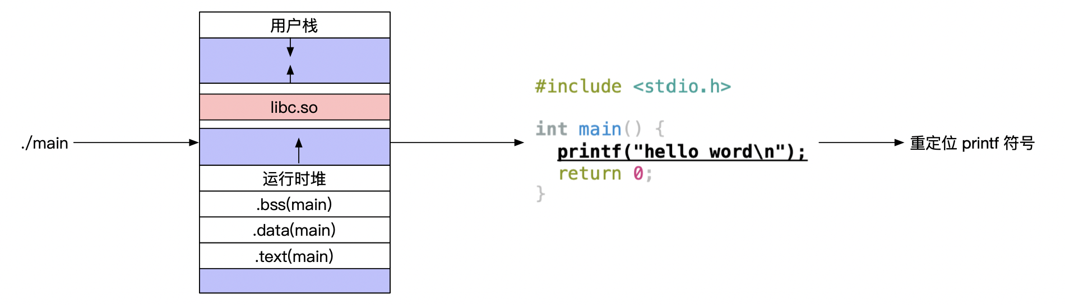
动态链接简介
在程序执行到 printf 函数的时候会去加载动态库
指令修正
./main
实际细节上的实现过程没有这么简单
笃学力行 守正求新

Slide 7
02-1
makefile
笃学力行 守正求新
Notes:
GNU make 官方文档

Slide 8
makefile 规则
make 是一个工具程序（Utility software），经由读取叫做“makefile”的文件，自动化建构软件。
makefile 描述了构建目标之间的依赖关系和更新方法
target: dependence1 dependence2 ... dependencen
command1
command2
...
commandn
dependence1: newdep
newcommand
...
clean:
command_clean
make [OPTION]... [TARGET]...
笃学力行 守正求新

Slide 9
makefile 规则
target: dependence1 dependence2 ... dependencen
command1
command2
...
commandn
dependence1: newdep
newcommand
...
clean:
command_clean
这里的 clean 称为 伪目标，它不代表一个真正的文件名，在执行 make 时可以指定这个目标来执行其所在规则定义的命令
当存在一个叫做 clean 的最新的文件时，make 会认为目标已经存在就不会执行make clean 的操作
.PHONY : clean
显式的声明目标是伪目标
笃学力行 守正求新

Slide 10
简单的 makefile 例子
a.txt: b.txt c.txt
cat b.txt c.txt > a.txt
b.txt:
echo "b" > b.txt
c.txt:
echo "c" > c.txt
clean:
rm *.txt
默认状态下 make 会执行第一个 target
笃学力行 守正求新

Slide 11
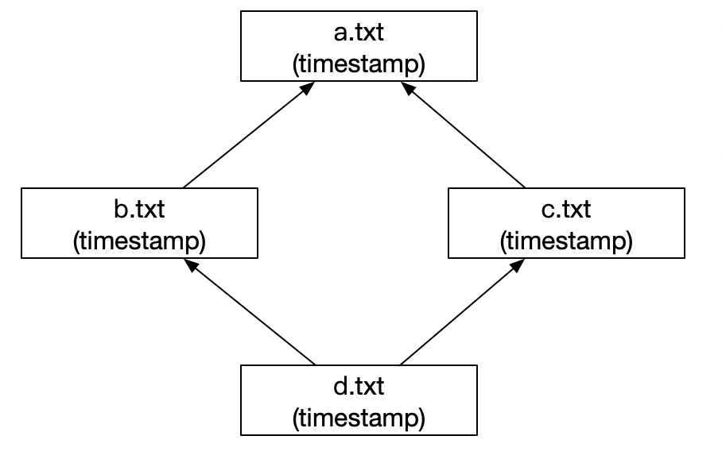
依赖关系
a.txt: b.txt c.txt
cat b.txt c.txt > a.txt
b.txt: d.txt
echo "b" > b.txt
c.txt: d.txt
echo "c" > c.txt
d.txt:
echo "d" > d.txt
clean:
rm *.txt
当路径上的某个依赖的时间戳变了，就会向上更新目标
可以使用 make –B 命令无条件的执行所有 target
笃学力行 守正求新

Slide 12
02-2
GNU makefile
笃学力行 守正求新
Notes:
GNU make 官方文档

Slide 13
GNU makefile
// main.c
#include <stdio.h> void main(void) {
#ifdef DEBUG
printf("you ask for debug!\n");
#endif
printf("we must say goodbye\n");
return;
}
gcc –DDEBUG main.c –o main
为了使得 makefile 的内容尽量少一些废话，
GNU为 makefile 加入了一些约定的规则。
更多的参数的意思查阅官方文档常用的有 LDLIB, LDFLAGS, CFLAGS, CXXFLAGS, CC, CXX
# Makefile
ifeq (${DEBUG}, y)
CFLAGS += -DDEBUG
endif main: main.c
${CC} ${CFLAGS} $< -o $@
clean:
rm -rf main
CC：编译器
CFLAGS：传递给 C 编译器的额外参数
DEBUG：shell 传递进来的参数，不传递的时候就是空
$@：指代当前 target
$<：第一个 dependencies
$^：所有前置条件，$?：比 target 更新的所有前置条件
笃学力行 守正求新

Slide 14
简单的例子
GNU 的 makefile 很强大，它可以自动推导文件以及文件依赖关系后面的命令
只要 make 看到一个 [.o] 文件，它就会自动的把 [.c] 文件加在依赖关系中
并且 cc –c ${CFLAGS} -o main.o main.c 也会被推导出来。
// main.c
#include <stdio.h>
extern int a;
int main() {
#ifdef DEBUG
int b = foo1(a);
#else
int b = foo2(a);
#endif
printf("foo%d()\n", b);
return 0;
}
SOURCE := $(shell find ./ \
-type f -name '*.c')
OBJECT := $(patsubst %.c, \
%.o, ${SOURCE})
ifeq (${DEBUG}, y)
CFLAGS += -DDEBUG
endif
CFLAGS += -w
main: ${OBJECT}
clean:
rm *.o main
// foo.c
int a = 0;
int foo1(int var) {
return var + 1;
}
int foo2(int var) {
return var + 2;
}
gcc main.c foo.c –o main
笃学力行 守正求新
Notes:
GNU 的 make 很强大，它可以自动推导文件以及文件依赖关系后面的命令，于是我们就没必要去在每一个[.o]文件后都写上类似的命令，因为我们的 make 会自动识别，并自己推导命令。
只要 make 看到一个[.o]文件，它就会自动的把[.c]文件加在依赖关系中，如果 make 找到一个whatever.o，那么 whatever.c，就会是 whatever.o 的依赖文件。并且 cc -c whatever.c 也会被推导出来。

Slide 15
02-3
kbuild makefile
kbuid make 是对 gnu make 的扩展
笃学力行 守正求新

Slide 16
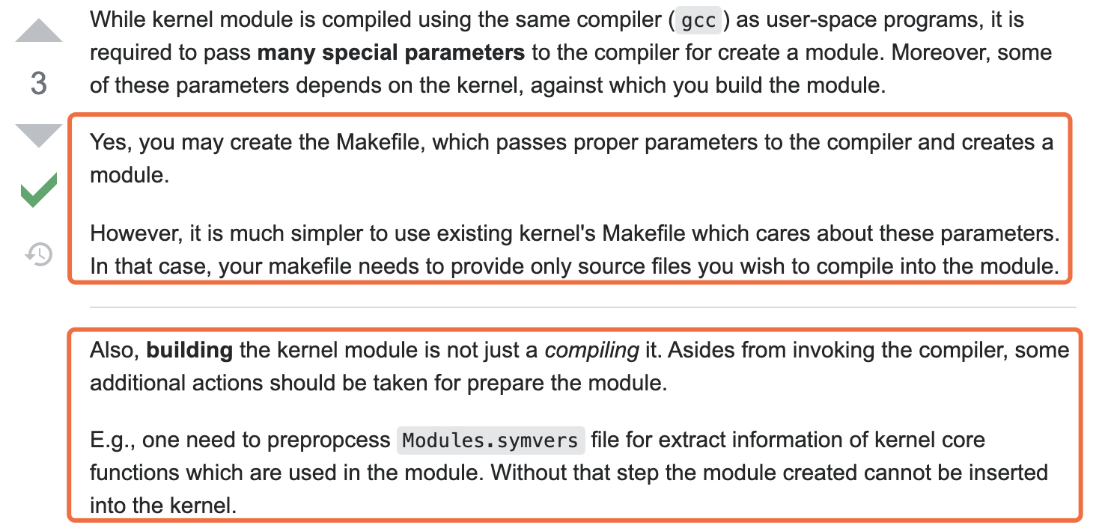
kbuild makefile
make –C ${KERNEL_DIR} M=`pwd` modules
对于内核模块我们可以使用这个命令来编译
KERNEL_DIR :=/lib/modules/`uname -r`/build
make –C 表示执行指定目录下的 makefile
外部模块编译过程：
进入顶层 Makefile 执行
顶层 Makefile 会进行一些处理，回到当前目录
根据传递给参数 M 的路径下面的 Makefile 依赖关系进行构建
笃学力行 守正求新
Notes:
c - 内核的顶层Makefile在编译新模块时起什么作用？ - IT工具网 (coder.work)

Slide 17
最简单的 kbuild makefile
// foo.c
#include <linux/init.h>
#include <linux/module.h> static int __init foo_init(void) {
printk(KERN_INFO "hello world!\n"); return 0;
} static void __exit foo_exit(void) {
printk(KERN_INFO "see you.\n");
} module_init(foo_init);
module_exit(foo_exit);
# Makefile
obj-m := foo.o
make –C /lib/modules/`uname -r`/build M=`pwd` modules
从顶层 makefile 回来的时候根据 obj-m 来创建一个模块
笃学力行 守正求新

Slide 18
foo.ko
# Makefile
ifneq (${KERNELRELEASE},)
MODULE_NAME := foo
obj-m := ${MODULE_NAME}.o
${MODULE_NAME}-obj := ${MODULE_NAME}.o
else
KDIR := /lib/modules/${shell uname -r}/build
.PHONY: modules
default: modules
modules:
make -C ${KDIR} M=${PWD} modules
clean:
rm -f *.o *.mod.c .*.*.cmd *.ko
endif
${KERNELRELEASE}
obj-m
XXX-obj
make –C ${KDIR} ...
笃学力行 守正求新

Slide 19
foo.ko
ifneq (${KERNELRELEASE},)
第一次进入 Makefile 的时候 KERNELRELEASE（当前版本号） 没有定义
KDIR := /lib/modules/${shell uname -r}/build
.PHONY: modules
default: modules
modules:
make -C ${KDIR} M=${PWD} modules
export 设置进程环境变量，可以被子进程继承
发起一个新的 make 进程
MODULE_NAME := foo
obj-m := ${MODULE_NAME}.o
${MODULE_NAME}-obj := ${MODULE_NAME}.o
ifneq (${KERNELRELEASE},)
笃学力行 守正求新

Slide 20
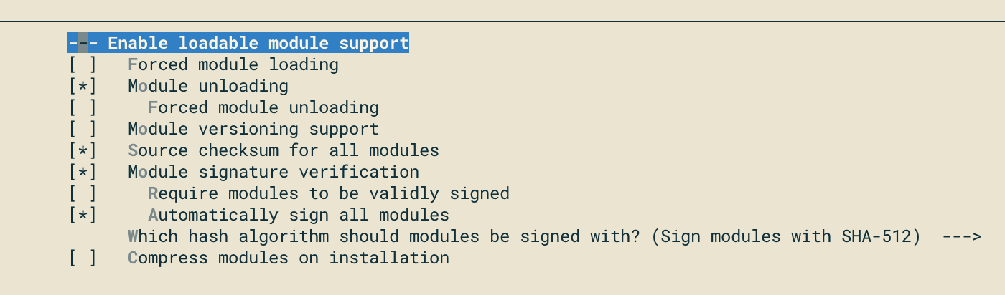
obj-X && XXX-obj
MODULE_NAME := foo
obj-m := ${MODULE_NAME}.o
${MODULE_NAME}-obj := ${MODULE_NAME}.o
main: main.o foo.o
obj-m 表示以可加载模块的方式编译
obj-y 表示将目标编译进 Linux 内核
XXX-obj 列出了链接最终可执行文件的所有对象
笃学力行 守正求新

Slide 21
常用的一些参数
kbuild make | gnu make | 作用
ccflags-y | CFLAGS | 在当前 makefile 中传递参数给 ${CC}
KBUILD_CFLAGS | \ | 顶层 makefile 中使用的 ${CC} 参数
CFLAGS_obj.o | \ | 编译 obj.o 的时候使用的 ${CC} 参数
ldflags-y | LDFLAGS | 当前 makefile 中 ${LD} 使用的参数
subdir-ccflags | export CFLAGS | 当前以及子目录 makefile 中有效
笃学力行 守正求新

Slide 22
参考链接
GNU make
makefile | DRA&PHO (draapho.github.io)
c - What is the role of kernel's top level Makefile while compiling a new module? - Stack Overflow
Linux 内核的 Makefile (cxd2014.github.io)
c - How does kbuild actually work? - Stack Overflow
linux-4.17.12/Document/kbuild/makefiles.txt
笃学力行 守正求新

Slide 23

谢谢
Thanks For Your Careful Listening

